Slide 1
TIẾT 64+65
BÀI 13: NƯỚC ÂU LẠC

Slide 2
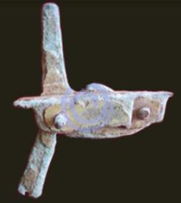
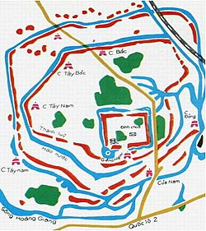
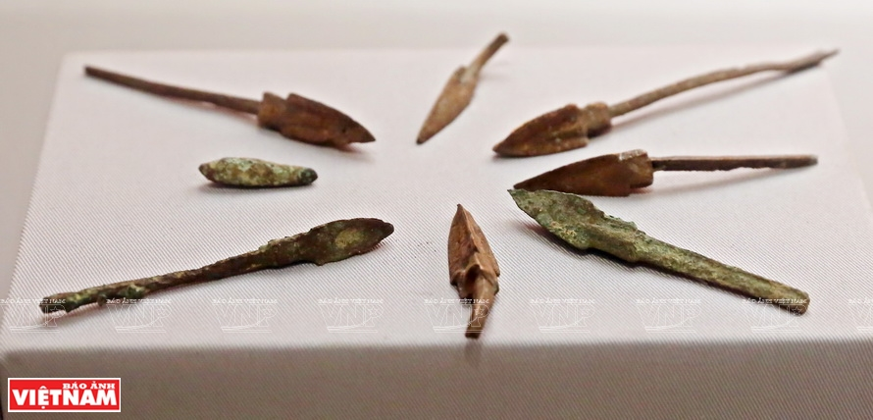
1. Sự ra đời và tổ chức bộ máy nhà nước.
- Sau thắng lợi cuộc kháng chiến chống quân Tần, Thục Phán lên ngôi, xưng An Dương Vương
- Thời gian thành lập: năm 208 TCN.
- Phạm vi không gian lãnh thổ của nước Âu Lạc mở rộng hơn so với nước Văn Lang.
Lẫy nỏ
Mũi tên đồng
Sơ đồ Thành Cổ Loa

Slide 3
Tổ chức nhà nước: không có nhiều thay đổi so với nhà nước Văn Lang; quyền lực nhà vua được mở rộng hơn.
Sơ đồ tổ chức nhà nước Âu Lạc:
An Dương Vương
Bộ
(Lạc tướng)
chiềng, chạ
(Bồ chính)

Slide 4
Có quân đội mạnh, vũ khí tốt, đặc biệt có thành Cổ Loa.
An Dương Vương xây thành Cổ Loa và chế tạo nỏ Liên Châu
=> mục đích: bảo vệ đất nước trước giặc ngoại xâm
- Chuyển kinh đô xuống: Phong khê (Cổ Loa – Đông Anh - Hà Nội)

Slide 5
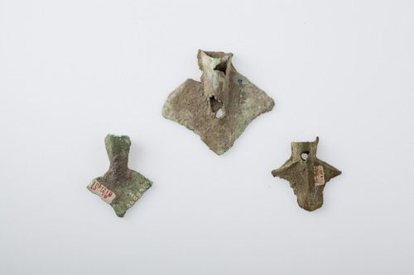
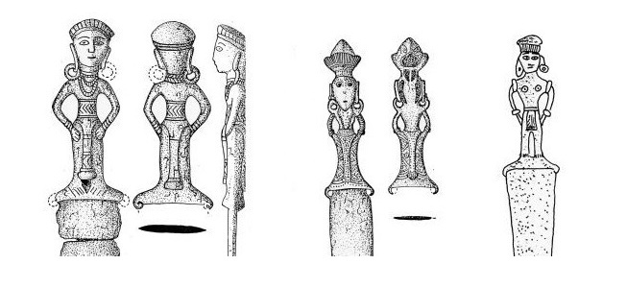
2. Đời sống vật chất và tinh thần của cư dân Âu Lạc.
a, Đời sống vật chất.
+ Nghề nông trồng lúa nước cùng với việc khai khẩn đất hoang, làm thuỷ lợi. + Nghề luyện kim với nghề đúc đồng và rèn sắt đạt nhiều thành tựu rực rỡ (trống đồng, thạp đồng).
Lưỡi cày đồng hình bướm
+ Nguồn thức ăn và nhà ở. + Trang phục và cách làm đẹp.
Họa tiết trống đồng Ngọc Lũ
Trang phục và kiểu tóc của người Việt cổ

Slide 6
b, Đời sống tinh thần.
- Tục thờ cúng tổ tiên và thờ các vị thần trong tự nhiên; tục xăm mình, nhuộm răng, ăn trầu,...; các lễ hội gắn với nông nghiệp trổng lúa nước.

Slide 7
Luyện tập
Câu 1: So sánh các nội dung của 2 nhà nước Văn Lang và Âu Lạc
Nội dung | Nhà nước Văn Lang | Nhà nước Âu Lạc
Thời gian thành lập | Thế kỉ VII TCN | Năm 208 TCN
Kinh đô | Phong Châu ( Phú Thọ) | Phong Khê ( Cổ Loa- Đông Anh – Hà Nội)
Tổ chức bộ máy nhà nước | Hùng Vương -> 15 bộ ( đứng đầu là Lạc tướng) -> Chiềng, chạ ( Bồ chính) | An Dương Vương -> Các bộ ( đứng đầu là Lạc tướng) -> Chiềng, chạ ( Bồ chính)

Slide 8
HƯỚNG DẪN VỀ NHÀ
- Đọc trước nội dung bài 14 ( SGK – tr. 67):
+ Nêu những chính sách cai trị của phong kiến phương Bắc trong thời kì Bắc thuộc
+ Nêu được những chuyển biến về kinh tế, xã hội, văn hóa trong thời kì Bắc thuộc

